Slide 1
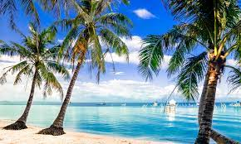
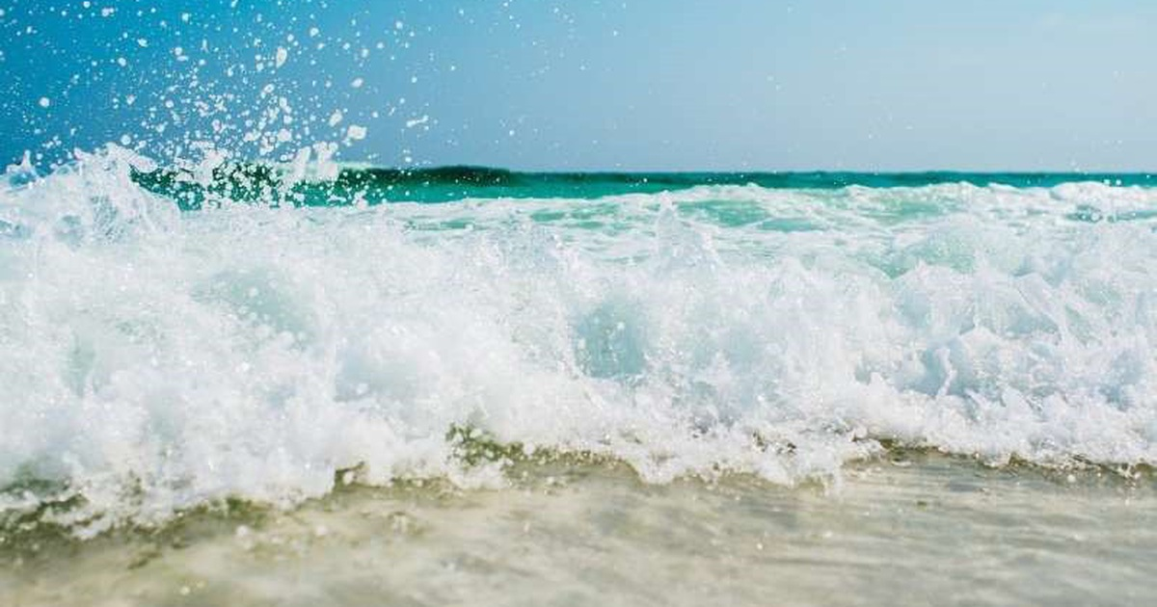
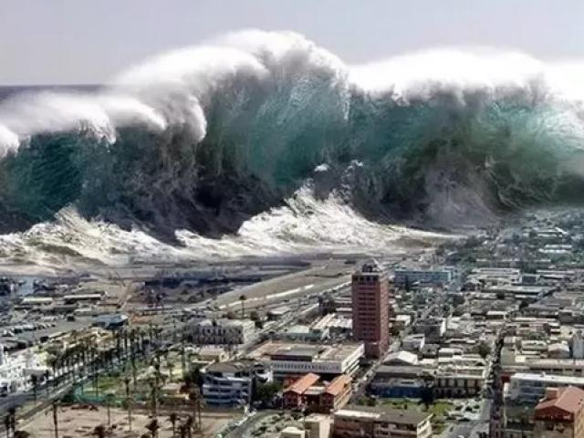
BÀI 18:
BIỂN VÀ ĐẠI DƯƠNG

Slide 2
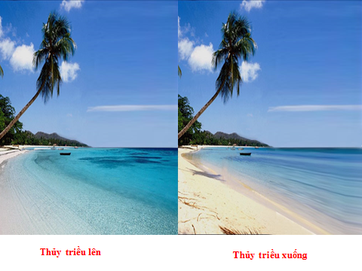
Thuỷ triều

Slide 3
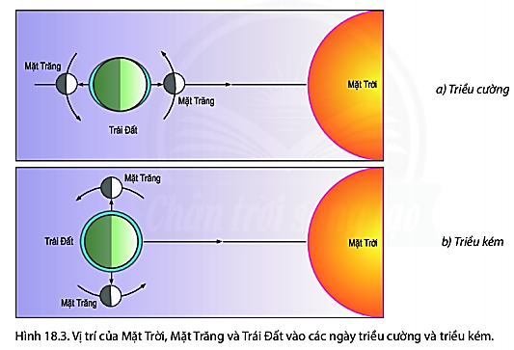

Slide 4
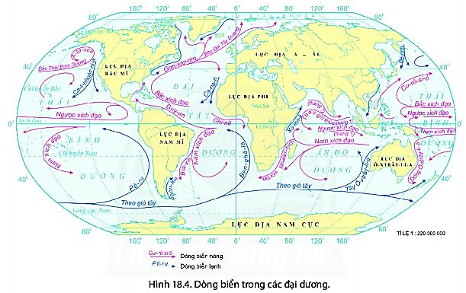

Slide 5
III. SỰ VẬN ĐỘNG CỦA NƯỚC BIỂN VÀ ĐẠI DƯƠNG
* Sóng biển:
- Là hình thức dao động tại chỗ của nước biển và đại dương
- Nguyên nhân: chủ yếu là do gió. Động đất ngầm dưới đáy biển sinh ra sóng thần.
*Thủy triều
- Là hiện tượng nước biển dâng lên, hạ xuống theo chu kì.
- Nguyên nhân: do lực hút của Mặt Trăng và Mặt Trời.
* Dòng biển (hải lưu)
- Là hiện tượng chuyển động của lớp nước biển trên mặt, tạo thành các dòng chảy trong biển và đại dương.
- Nguyên nhân: do các loại gió thổi thường xuyên trên Trái Đất như Tín phong, gió Tây ôn đới.

Slide 6
BÀI HỌC ĐẾN ĐÂY KẾT THÚC
XIN CẢM ƠN ĐÃ LẮNG NGHE!

